Slide 1
המצגת הוכנה על ידי מוטי דויטש מהמחלקה לפיזיקה, אוניברסיטת בר-אילן והיא חלק בלתי נפרד מההרצאה בקורס פיזיקה 2 למדעי המוח (חשמ). המצגת איננה מהווה סיכום ההרצאה אלא חומר עזר לה ולכן איננה בהכרח ברורה מאליה.

Slide 2
חשמל ומגנטיות למדעי המוח מצגת 2

Slide 3
מטרת הקורס פיזיקה 2 מדעי המוח
הכרת המושגים הבסיסים בתחומים אלקטרוסטטיקה, שדות, מעגלים חשמליים, מגנטוסטטיקה, [משוואת נרנסט, האנלוג החשמלי לתא עצב] .

Slide 4
מתמטיקה:
לפי הצורך בסמוך לבעיה הפיזיקלית

Slide 5
חמר עזר (ביבליוגרפיה, רשות)
בעקרון, הקורס ינתן לפי סדר הספר של יורם אשל: 'חשמל ומגנטיות'. כדי להקל על הסטודנטים יוגדר החומר הנלמד (פרק/דפים) בתחילת כל הרצאה.

Slide 6
נוהלים:
שלושה בחנים (30%) לפי שאלות תרגילים - חומר סגור
מבחן סופי (70%) חומר פתוח, 3 שעות
- שאלון אמריקאי או
- 3 מתוך 4 שאלות פתוחות

Slide 7
השדה החשמלי מקטב חשמלית את גוש החומר
$$\vec{E}$$
$${+ρ}_{sp}$$
$${−ρ}_{sp}$$
+
-
S_{ex}
-
+
-
+
+
-
+
-
+
-
+
-
+
-
+
-
A
-
+
-
+
+
-
+
-
+
-
+
-
+
-
+
-
-
+
-
+
+
-
+
S_{i}
-
d

Slide 8
סיכום ביניים:
פֶּ‏‏רְמִיטִיבִיות ε: היחס בין המטען החשמלי נטו לשטף החשמלי הנוצר ממנו
מקדם דיאלקטרי יחסי>1 ε_{r}: היחס בין פרמיטיביות של חומר לזאת של ריק (ח.י.)
הסוספטביליות החשמלית ${:χ}_{e}$ מציין הענות של תווך להתקטב חשמלית בנוכחות שדה
.
השדה השקול בחומר לעולם קטן מזה החיצוני המשרה אותו.
שיכוח שדה בקבל טעון
שיכוח שדה של מטען נקודתי השרוי בדיאלקקטריקון
ההשפעה על המשוואות שלמדנו

Slide 9
קיבול חשמלי (1)
קבל הינו רכיב חשמלי בעל יכולת לאגור מטען חשמלי.
קיבול של גוף מסוים מוגדר כיחס בין המטען האגור בו לבין המתח על פניו בעקבות מטען זה.
מטען
קיבול
מתח
הקיבול נמדד ביחידות של פאראד F על שמו המדען מייקל פאראדי: 1791-1867.

Slide 10
קיבול חשמלי (2)
תיאורטית, כל זוג מוליכים (ואפילו מוליך יחיד) מתפקד כקבל. הסוגים הנפוצים ביותר הם קבל לוחות וקבל קואקסיאלי.
הקבל בנוי משני מוליכים (הקרויים "הדקי/מישורי הקבל") ובניהם ריק או חומר דיאלקטרי.
כאשר הקבל "טעון", על שני מישוריו מטען משטחי השווה בגודלו והפוך בסימנו, כך שבין ההדקים נוצר שדה חשמלי.
קבל לוחות
סוגי קבלים –
R
כדורי :
A
A
לוחות :
l
d
a
קואקסיאלי :
b

Slide 11
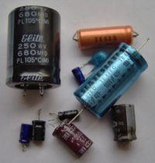
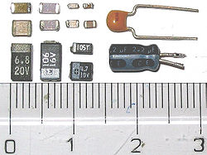
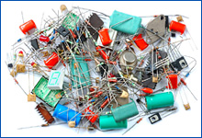
דוגמאות לקבל חשמלי

Slide 12
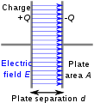
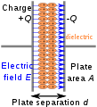
השפעת מקדם דיאלקטרי על הקיבול
הכנסת מטען חשמלי לחומר דיאלקטרי, מקטינה את השדה השקול בתווך. אנו אומרים כי המטען בתווך ממוסך. התוצאה האחרת היא הגדלת הקיבול החשמלי בו מצוי המטען. לכן בד"כ קבלים מכילים תווך דיאלקטרי.
+
-
+
-
+
-
+
-
+
-
+
-
+
-
+
-
+
-
+
-
+
-
+
-
-
+
+
Q
+
-
-
Q
+
-
+
-
+
-
+
-
ריק
-+
+
Q
-
+
Q*
+
-
-
+
+
-
+
-
+
-
+
-
+
-
+
-
+
-
+
-
+
-
+
-
+
-
+
-
+
-
+
-
+
-
+
-
+
-
מטען ממוסך
חומר דיאלקטרי
הכנסת חומר דיאלקטרי
מטען בנוכחות חומר דיאלקטרי
Q*
Q
כלל הגדלים שתלויים במטען קטנים בנוכחות חומר דיאלקטרי – כח, שדה, אנרגיה ופוטנציאל.
עקב מיסוך המטען ע"י החומר הדיאלקטרי, ניתן להכניס עוד מטען – הקיבול גדל.

Slide 13
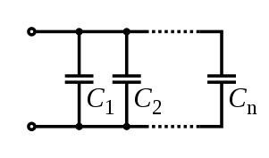
חיבור קבלים
במקביל – מתח שווה
בטור – מטען שווה (השראה)
במעגל מקבילי מתקיים:
במעגל טורי מתקיים:

Slide 14
מוליכות וחוק אוהם

Slide 15
.
חוק אוהם
$$\left\{\frac{זרם}{שטח}\right\}$$
$d$z
$$dQ$$
$$S$$
$$dy$$
בהינתן כי מספר האלקטרונים ליחידת נפח הוא $n$, ולפיכך צפיפותם $en=ρ$ , הזרם מבעד לחתך המוליך $S$ הינו:
$$\vec{E }$$
$d$x=$V_{x}$dt
$I=\frac{dQ}{dt}=\frac{d}{dt}$($ρdV)=\frac{d}{dt}\left(endxS\right)=enV_{x}S=enVS=JS$
תכונת המוליך ניגזרת ממידת תגובתו לשדה חשמלי, דהיינו איזה ערך J ניתן להפיק באמצעות יחידת שדה חשמלי?
σ היא מדד להיענותו של חומר לשדה חמשמלי להוליך נושאי מטען. בפועל אנו שואלים כמה צפיפות זרם נקבל ליחידת שדה הפועל על אותו החומר? התשובה לכך היא σ.

Slide 16
$\text{R}=ρ\frac{l}{S}$ $=\frac{l}{σS}$
התנגדות חשמלית
$$l$$
S
$ρ$ $= \frac{1}{σ}$
$\left\{R\right\}$ $≡Ω(Ohm)⟹\left\{σ\right\}$ $≡Ω^{−1}{m }^{−1}≡Siemns∙{m }^{−1}⟹\left\{ρ\right\}≡Ωm$

Slide 17
זרם, חוק אוהם והתנגדות חשמלית
הראנו לגבי מוליכות חשמלית:
$σ=\frac{J}{E}⟹$ $σ=\frac{J∙l}{E∙l}=\frac{\frac{I}{S}∙l}{V}=\frac{I}{V}\frac{l}{S}⟹\frac{I}{V}=\frac{σS}{l}⟹$
$\frac{V}{I}=\frac{l}{σS}$ $≡\text{R}≡\frac{ρl}{S}$
$⟹V\text{=}IR$ חוק אוהם
$\left\{R\right\}$ $≡Ω(Ohm)⟹\left\{σ\right\}$ $≡Ω^{−1}{m }^{−1}≡Siemns∙{m }^{−1}⟹\left\{ρ\right\}≡Ωm$

Slide 18
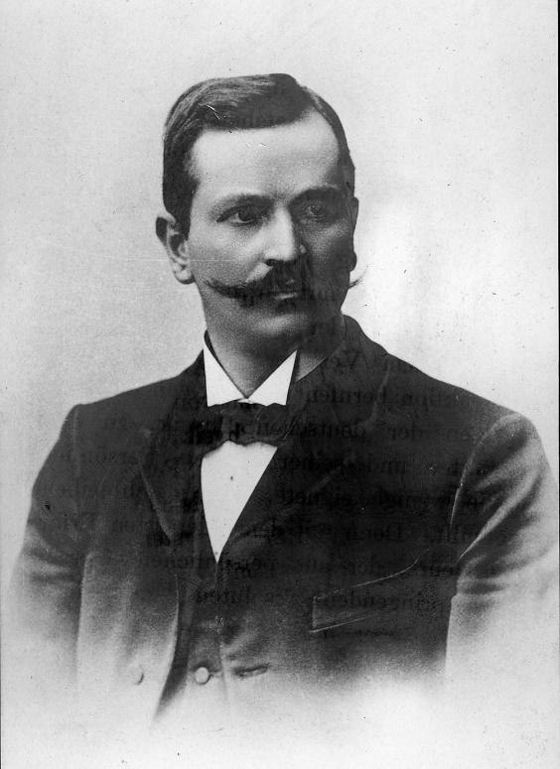
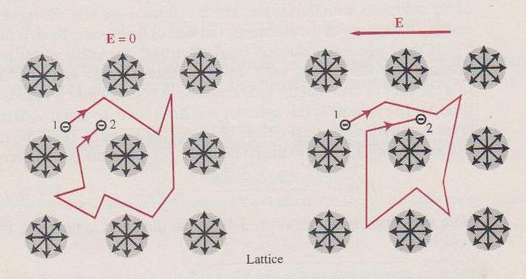
מודל דרודה
מודל קלאסי, הוצע ב-1906 ומסביר תכונות שונות של מתכות, ובמיוחד מוליכות חשמלית וחומנית. באמצעות המודל ניתן להפיק את חוק אוהם, את המוליכות הסגולית של מתכות ועוד.
הצגה סכמטית של המודל:
Paul Karl Ludwig Drude
1863-1906
אטום-יון בנקודת שריג. משרעת תנועותו (חיצים) החומנית קובעת
את חתך הפיזור שלו (איזור אפור)

Slide 19
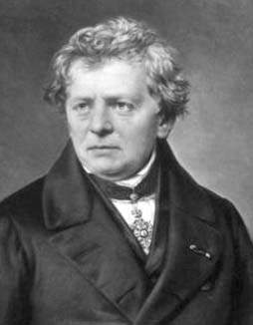
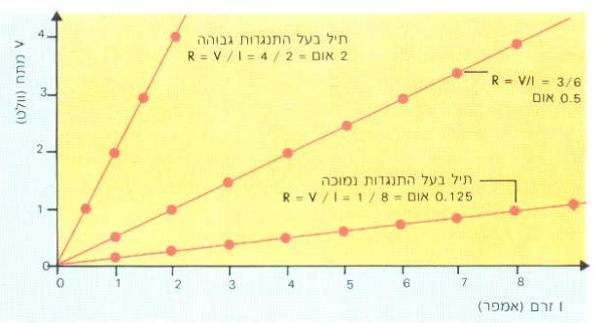
חוק אום
חוק אמפירי שגילה הפיזיקאי הגרמני גאורג אוהם, ולפיו בחומרים מסוימים ובטמפרטורות מסוימות המתח החשמלי בין קצותיו של מוליך מתכונתי ביחס ישר וקבוע לזרם הזורם בנגד. יחס זה הוא ההתנגדות החשמלית המאפיינת את החומר ונוסחתו $V=IR$ . המתח מסומן באות V, ההתנגדות באות R. לכן, בגדול המתח ו/או בקטון ההתנגדות, גדל הזרם בנגד.
Georg Simon Ohm
1789 - 1854
V=IR

Slide 20
ערכים של מוליכות סגולית
Material | Conductivity, σ (S/m)
Conductors
Silver | $$6.2 \text{x}{ 10}^{7}$$
Copper | $$5.8 \text{x} {10}^{7}$$
Gold | $$4.1 \text{x}{ 10}^{7}$$
Aluminum | $$3.5 \text{x}{ 10}^{7}$$
Iron | $${10}^{7}$$
Mercury | $${10}^{6}$$
Carbon | $$3 \text{x}{ 10}^{4}$$
Semiconductors
Pure germanium | 2.2
Pure silicon | 4.4 x${ 10}^{−4}$
Insulators
Glass | ${ 10}^{−12}$
Paraffin | ${ 10}^{−15}$
Mica | ${ 10}^{−15}$
Fused quartz | ${ 10}^{−17}$

Slide 21
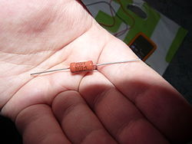
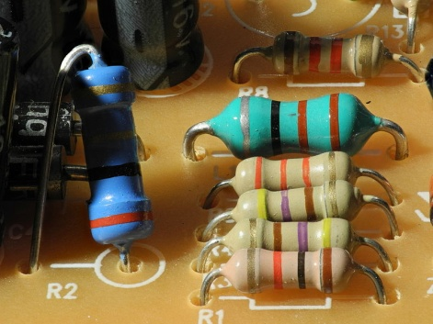
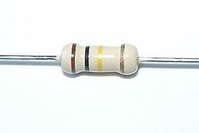
לסיכום נגדים:
נגד הוא רכיב חשמלי שתכונתו העיקרית היא התנגדות חשמלית. כאשר עובר זרם חשמלי בנגד, נוצר על פניו מפל מתח, כמתואר ע"י חוק אום. התנגדות חשמלית נמדדת ביחידות אום ( Ω), ונהוג לסמנה באות R.
בנגד מומרת אנרגיה חשמלית לחום (אנרגיה תרמית). אפשר לראות בהתנגדות חשמלית את המקבילה החשמלית לחיכוך המכאני - היות וההתנגדות החשמלית גורמת להפסד אנרגיה שאינו ניתן למחזור (מעין כוח לא משמר).
צבע | מספר | מכפיל | דיוק
שחור | 0 | 1
חום | 1 | 10 | ±1%
אדום | 2 | 100 | ±2%
כתום | 3 | 1K
צהוב | 4 | 10K
ירוק | 5 | 100K | ±0.5%
כחול | 6 | 1M | ±0.25%
סגול | 7 | 10M | ±0.1%
אפור | 8 | 100M
לבן | 9 | 1G
זהב |  | 0.1 | ±5%
כסף |  | 0.01 | ±10%
ללא צבע
75Ω
100Ω

Slide 22
סוגים שכיחים של נגדים
Light-Dependent Resistor photoresistor/photocell
potentiometer

Slide 23
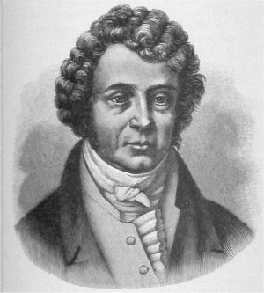
המעגל החשמלי (1-תזכורת)
זרם חשמלי נוצר,מתנועה של מטענים חשמליים ששקול מעתקם הכולל שונה מאפס. יחידת הזרם החשמלי מכונה אמפר (קולון לשנייה) והיא קרויה
על שמו של הפיזיקאי הצרפתי אנדרה מרי אמפר. את הזרם ניתן למדוד באמצעות מד-זרם, הנקרא בלעז אמפרמטר.
$$\vec{E}$$
André-Marie Ampère 1775 - 1836
I – זרם
q – מטען חשמלי
t – זמן
J – צפיפות הזרם ליחדת שטח

Slide 24
מעגל חשמלי-2
מעגל חשמלי מורכב מאוסף של רכיבים חשמליים: נגד, קבל, משרן ועוד המחוברים ביניהם באמצעות תיילים מוליכים המאפשרים זרימת זרם חשמלי דרכם ודרך רכיבי המעגל.
כדי שיזרום זרם במעגל צריכים להתקיים שני תנאים:
המעגל צריך להיות מחובר למקור אנרגיה. דהיינו למקור מתח חשמלי (סוללה, גננרטור) או למקור זרם חשמלי.
במעגל צריך להיות לפחות מסלול סגור אחד העובר דרך מקור האנרגיה.
מעגל חשמלי
אנלוגיה בין זרם מים לזרם חשמלי

Slide 25
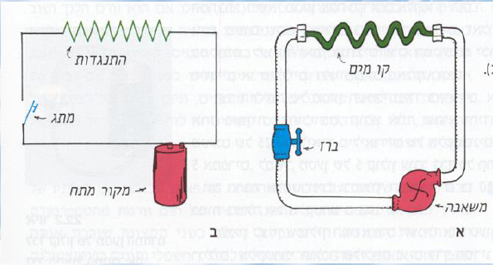
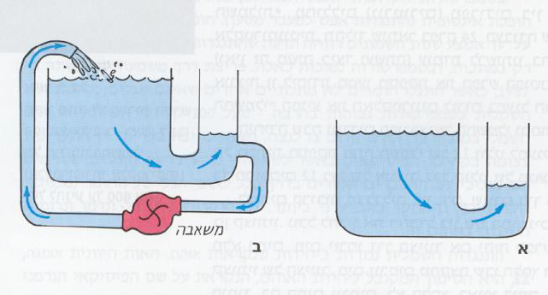
מעגל חשמלי – אנלוגיה לזרם מים
אנלוגיה בין זרם מים לזרם חשמלי

Slide 26
הפוטנציאל לאורך המעגל
$$l$$
I
R
$$a$$
$$b$$
$$c$$
$$d$$
$$V(l)$$
$${V(l)=V}_{d}=V_{a}$$
$${V(l)=V}_{b}=V_{c}$$
$$l$$
$$a$$
$$b$$
$$c$$
$$d$$
$E_{CR}=\frac{J}{σ_{R}}=−gradV\left(R\right) ; { V}_{ab}$=IR
$E_{NC}≠−gradV\left(R\right) ; { V}_{dc}$=$V_{emf}$
חיבור נגדים. זרמים, מתחים ופוטנציאלים במעגל.
סימון מוסכם

Slide 27
מעגל זרם ישר - DC
זרם ישר הוא זרם השומר על מגמה קבועה, כלומר, אינו הופך את כיוונו. מונח זה מתייחס לכל צורה של זרימת מטענים בכיוון אחד, בין אם עוצמת הזרימה קבועה ובין אם היא משתנה או פועמת. זרם מסוג זה ניתן להפיק, למשל, מסוללות ומתאים סולריים.
זרם ישר הוא תוצאה של 'מתח ישר' (מתח בקוטביות קבועה) הפועל בין קצותיו של תווך מוליך.
מעגל זרם ישר 1
מעגל זרם ישר 2

Slide 28
חיבור נגדים
במקביל – מתח שווה
בטור – זרם שווה
הנגד השקול לטור של נגדים אידאליים, הוא נגד אידאלי שההתנגדות שלו שווה לסכום ההתנגדויות בטור –
במעגל מקבילי מתקיים:

Slide 29
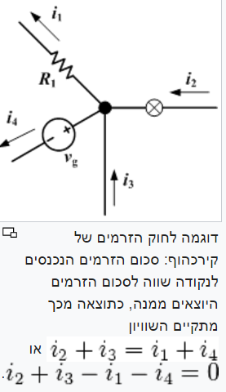
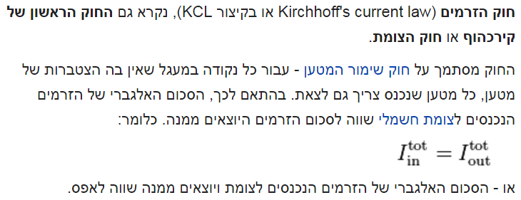
חוק הצומת של קירכהוף
https://he.wikipedia.org/wiki/%D7%97%D7%95%D7%A7%D7%99_%D7%A7%D7%99%D7%A8%D7%9B%D7%94%D7%95%D7%A3

Slide 30
חוק המתחים של קיכהוף
כיוון הלולאה (הסכימה)

Slide 31
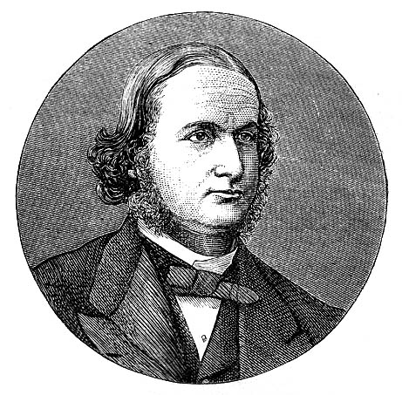
Gustav Robert Kirchhoff 1824-1887
חוק העניבה של קירכהוף: סכום המקורות והנפילות של המתח במעגל שווה לאפס

Slide 32
כללים לפתרון מעגל חשמלי באמצעות חוקי קירכהוף:
סמנו את הצמתים.
סמנו את הזרמים היוצאים והנכנסים לכל צומת תוך שמירה על התאמה בינהם.
זרם נכנס מקבל סימן חיוב והיוצא סימן שלילי. הסכום מתאפס בשל שימור מטען.
בחרו עניבות.
סמנו בכל עניבה את הלולאה (כיוון הסכימה) ואת כיוון הזרם.
מתח הנופל על נגד הוא וסימנו נקבע כך:
6.1 אם כוון הזרם בנגד תואם את כיוון הסכימה (הלולאה), הגודל נרשם כחיובו בסכימה, מצדו הימני של השיוויון:
6.2 אם כוון הזרם בנגד נוגד את כיוון הסכימה (הלולאה), הגודל נרשם כשלילי בסכימה לעיל (מצדו הימני של השיוויון).
סימון מקורת המתח: חיובי כאשר מגיעים לסוללה מן ההדק השלילי (פוטנציאל נמוך) לחיובי. שלילי כאשר מגיעים מההדק החיובי (פוטנציאל גבוהה).
בהעברת הסכימה של נפילות המתח לצד שמאל של סימן השיוויון, הסימנים בסכימה משתנים בהתאם.

Slide 33
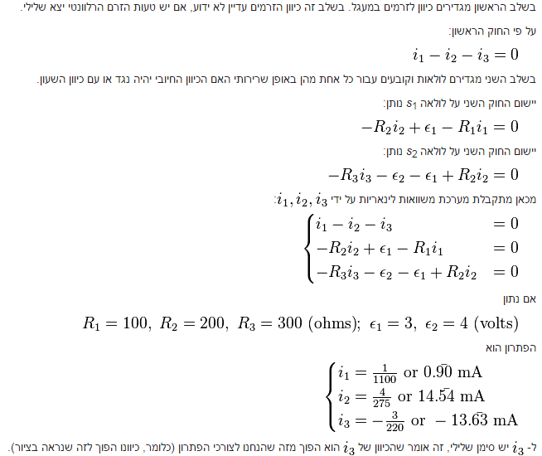
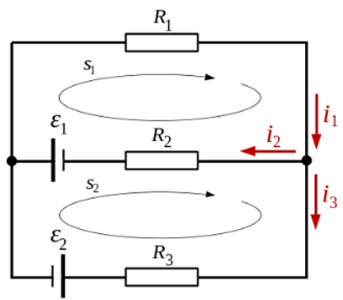
ניתוח מעגל חשמלי באמצעות חוקי ירכהוף

Slide 34
טעינה ופריקה של קבל

Slide 35
מעגל טעינה/פריקה פשוט
במעגל למטה ניתן באמצעות המפסק המפסק לחבר את הקבל לסוללה (הודתו כלפי תחתית הציור) ופעם לקצר את מעגל הקבל על ידי דחיקת המפסק קדימה. במצב הביניים (כמו לנתק הסולה) הקבל ישאר טעון. בהפסקת הזרם המתח על הנגד יהא אפס.
http://micro.magnet.fsu.edu/electromag/java/capacitor/

Slide 36
$$R$$
טעינה:
$V_{0}$=$V_{c}$+$V_{R}=\frac{q}{C}$+IR=$\frac{q}{C}$+$\frac{dq}{dt}$R
($V_{0}$=$\frac{q}{C}$+$\frac{dq}{dt}$R) $×C=V_{0}$C=$q$+$\frac{dq}{dt}$RC $⟹$
$$−\frac{dt}{RC}=\frac{dq}{q−V_{0}C}$$
אינטגרציה משני צידי השיוויון:
2Ω
$V_{R}$=$IR$
$$V_{0}$$
$$I(t)$$
$V_{c}$=$\frac{q}{C}$
$\int_{0}^{t}{−\frac{dt}{RC}}=\int_{0}^{Q}{\frac{dq}{q−V_{0}C}} ⇒−\frac{t}{RC}$ = ln$\frac{Q−V_{0}C}{−V_{0}C}$ $⟹$ $e^{− \frac{t}{RC}}$ =$\frac{Q−V_{0}C}{−V_{0}C} ⟹{−V_{0}C∙e}^{− \frac{t}{RC}}$ = $Q−V_{0}C⟹$
$⟹$ $Q$(t) = $V_{0}C$ (1-$e^{− \frac{t}{RC}}$) = $Q_{0}$ (1-$e^{− \frac{t}{RC}}$)
פריקה: מנתקים את הסוללה ומקצרים את המעגל מעליה (ישר כתום):
$0$=$V_{c}$+$V_{R}⟹\frac{q}{C}$ = - IR , $\frac{q}{C}$ =$− \frac{dq}{dt}$R $⟹−\frac{dt}{RC}=\frac{dq}{q} ⟹$
$Q$(t) = $Q_{0}$ $e^{− \frac{t}{RC}}$
חלוקה ב - C של שתי המשוואות משני צידי השיוויון
תניב את משוואות המתח על הקבל.

Slide 37
התלות בזמן וערכי קיצון
כא"מ של סוללה
 | V_{C} | V_{R} | I_{R}
t=0 | 0 | ε | ε/R
t=∞ | ε | 0 | 0
מתח על הקבל
מתח על הנגד
התנגדותו של הנגד
קיבולו של הקבל
זמן

Slide 38
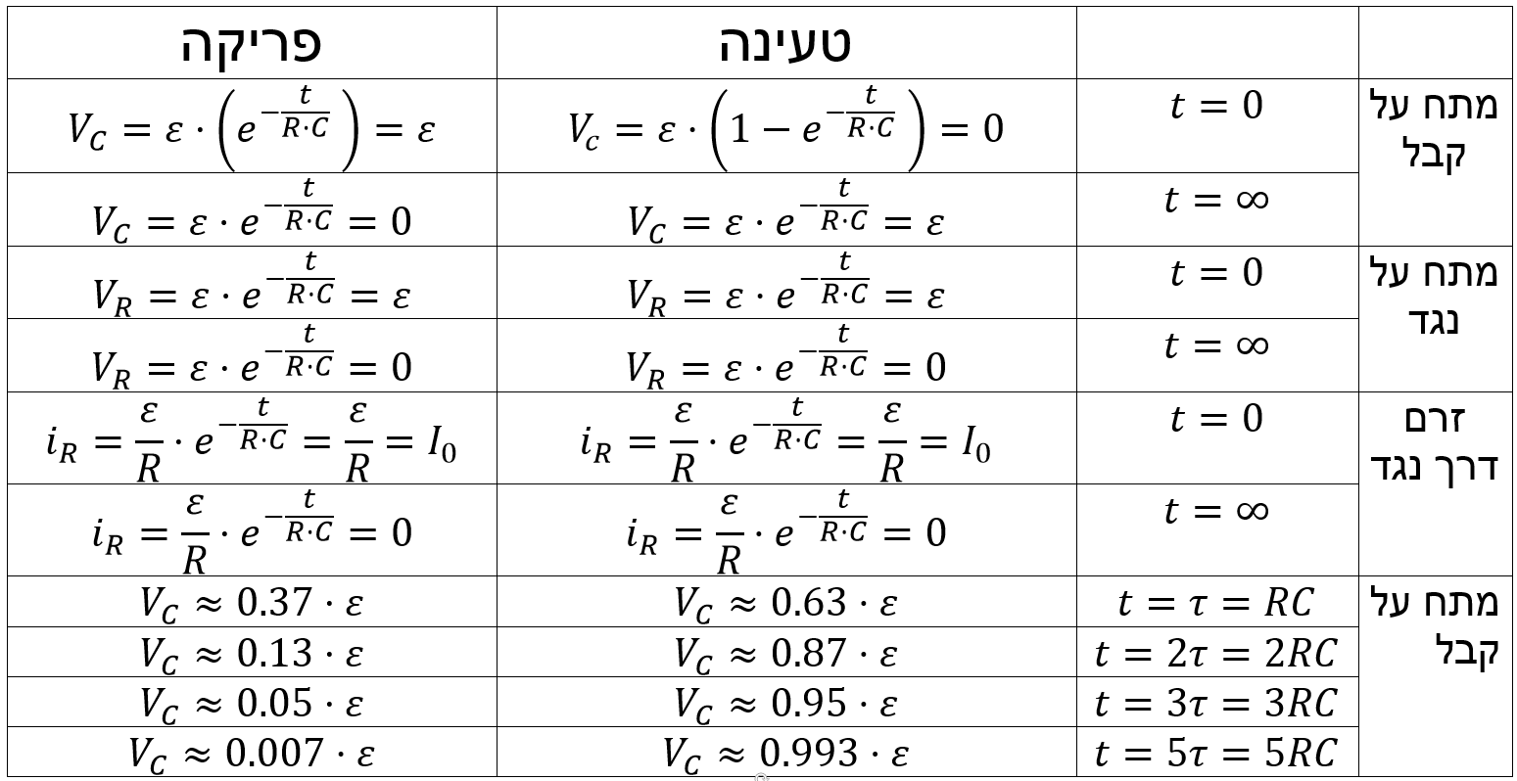
סיכום

Slide 39
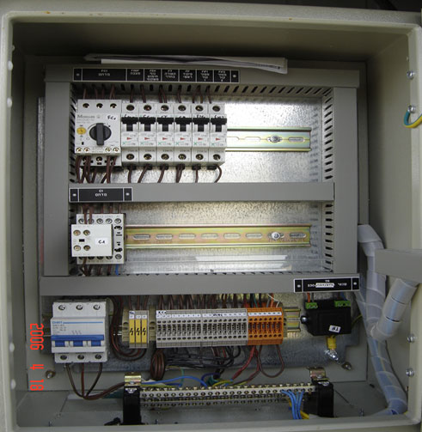
חשמל בבית
מכונת כביסה
אורות
חברת החשמל
מזגן
אפס
פאזה
אבל איך כל המפסקים פה עובדים???
פאזה
אפס

Slide 40
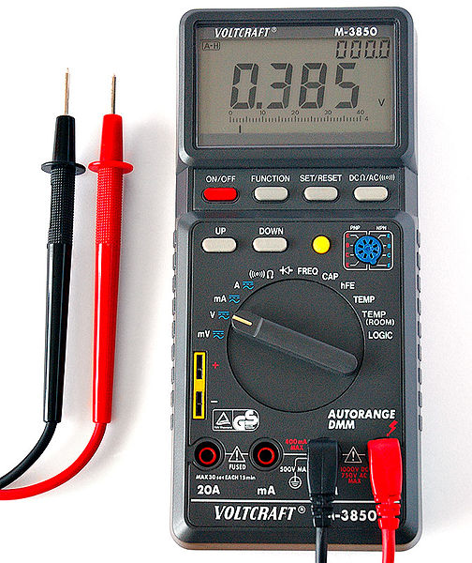
מכשירי מדידה –
מד מתח (וולטמטר) הוא מכשיר מדידה למדידת מתח חשמלי בין שתי נקודות במעגל החשמלי. מד המתח מחובר במקביל לרכיבים הנמדדים, ומדידת המתח במעגל מתאפשרת בעזרת העברת זרם דרך התנגדות המד (שצריכה להיות גבוהה ככל הניתן). למעשה מודד המכשיר את הפרש הפוטנציאלים בין שתי נקודות. המדידה מוצגת על גבי תצוגה דיגיטאלית או בצורה אנלוגית של מחט על גבי סולם ערכים.
מד זרם (אמפרמטר) הוא מכשיר מדידה למדידת עוצמה של זרם חשמלי. שם המכשיר נגזר מהשם של יחידת המידה של הזרם – אמפר, ומהמילה האנגלית מטר (מונה). האמפרמטר מחובר למעגל החשמלי בטור, כמו רכיבים אחרים במעגל. כדי לא לפגוע בתוצאות המדידה או במתח של המעגל החשמלי, לאמפרמטר האידאלי תהיה התנגדות חשמלית זניחה (חיבור רכיב בטור יפגע במתח, מכיוון שהמתח על כל רכיב במעגל הוא: לפי חוק אום. לכן, אם ההתנגדות אפסית, חלק המתח הנופל על מד הזרם הוא אפסי).

Slide 41
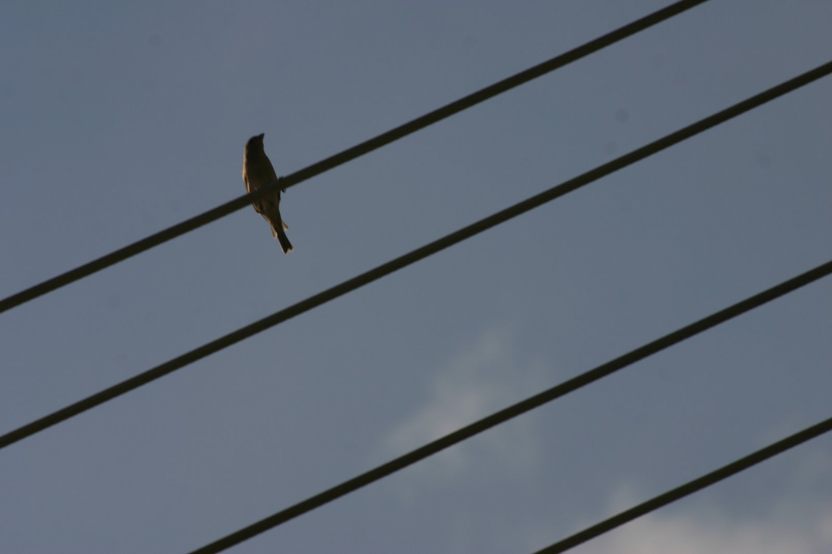
מדוע הציפור לא מתחשמלת?

Slide 42
הספק חשמלי:
ביטוי באמצעות זרם, מתח והתנגדות:
יחידות:

Slide 43
מגנטיות

